Slide 1
Segue…: IL NOSTRO PERCORSO: 5 TEMATICHE APPLICATIVE
Fabbisogno finanziario delle imprese
1
Determinazione del fabbisogno iniziale e del fabbisogno dell’impresa in funzionamento
L’equilibrio patrimoniale
finanziario
2
Analisi equilibrio finanziario tramite indici e margini per correlare impieghi e fonti
Tipologie di
copertura del fabbisogno
3
Descrizione forme tecniche di copertura fabbisogno, (fonti innovative)
4
Fonti innovative di copertura del fabbisogno
Strumenti innovativi di capitale e di debito di finanziamento
5
Start up
incubatori italiani a sostegno delle PMI

Slide 2
premessa:…..LA STRUTTURA DELL’IMPRESA
IMPIEGHI |  | FONTI
immobilizzazioni | 6.805.000,00 | patrimonio netto | 5.185.450,00
immateriali | 560.000,00 | capitale proprio | 5.130.000,00
materiali | 5.270.000,00 | utile da accantonare | 55.450,00
finanziarie | 445.000,00
scorte di sicurezza | 20.000,00 | debiti a lungo | 1.270.000,00
crediti a lungo | 500.000,00 | fondi manutenzioni programmate | 100.000,00
altri titoli | 10.000,00 | debiti per tfr | 280.000,00
 |  | obbligazioni oltre anno | 410.000,00
attivo circolante | 3.495.000,00 | debiti verso banche oltre | 480.000,00
rim | 1.128.000,00
disponibilità finanziarie (df) | 2.296.000,00 | debiti a breve | 3.844.550,00
disponibilità liquide | 71.000,00 | dividendi | 796.500,00
 |  | debiti per tfr | 20.000,00
 |  | obbligazioni entro anno | 10.000,00
 |  | debiti verso banche a breve | 27.000,00
 |  | acconti | 500,00
 |  | debiti verso fornitori | 2.460.000,00
 |  | debiti titoli di credito | 290.000,00
 |  | tributari | 68.550,00
 |  | istituti di previdenza | 86.000,00
 |  | altri debiti | 41.000,00
 |  | ratei e risconti passivi | 45.000,00
totale | 10.300.000,00 | totale | 10.300.000,00

Slide 3
SCELTA DEL FINANZIAMENTO MIGLIORE NELLE SCELTE DI INVESTIMENTO…..
IMMOBILIZZAZIONI
Capitale proprio
1 EQUILIBRIO TRA DEBITO E
CAPITALE PROPRIO :
equilibrio strutturale
DEBITI A LUNGO
ATTIVO CORRENTE
2 CORRELAZIONE TRA
INVESTIMENTI A LUNGO CICLO
E FONTI A LUNGO E TRA
CIRCOLANTE:
equilibrio finanziario
DEBITI A BREVE

Slide 4
conto economico a valore aggiunto
ricavi delle vendite | 12.000.000,00
delta rim | 80.000,00
incrementi imm. | 120.000,00
alri ricavi | 26.000,00
totale valore produzione | 12.226.000,00
acquisti per materie ecc. | 4.000.000,00
costi per servizi | 2.100.000,00
godimento beni di terzi | 980.000,00
delta rim | - 78.000,00
oneri diversi di gestione | 78.000,00
costi esterni | 7.080.000,00
valore aggiunto | 5.146.000,00
COSTI DEL PERSONALE | 3.130.275,00
EBITDA | 2.015.725,00
ammortamenti | 574.000,00
svalutazione crediti | 24.000,00
altri accantonamenti | 40.000,00
totale costi interni | 638.000,00
EBIT | 1.377.725,00
+/-GESTIONE ACCESSORIA | 34.000,00
GEST.FIN | - 94.000,00
GEST STRAO | 11.000,00
PRIMA IMPOSTE | 1.328.725,00
IMPOSTE | 481.775,00
RISULTATO ECONOMICO | 846.950,00
POLITICHE DI PROMOZIONE-STRATEGIA DI
PREZZO E DI CANALE
APPROVVIGIONAMENTO: FORNITORI INTEGRATI
GESTIONE SCORTE
LA REDDITIVITA’ DELL’IMPRESA
LEGATA AGLI INVESTIMENTI IN BENI
A LUNGO CICLO DI UTILIZZO, ALLA TIPLOGIA
DI INDEBITAMENTO, ALLA GESTIONE DELLE
SCORTE…….
INVESTIMENTI STABILITI DAL PIANO
DEBITI DI FINANZIAMENTO
LIVELLO DI REDDITIVITA’

Slide 5
IL CAPITALE CIRCOLANTE
1
2
CONTO ECONOMICO
STATO PATRIMONIALE
Ricavi
Attivo
a breve
Passivo
a breve
Costi
Attivo
a breve
Passivo
a breve
MOL
Immobilizzazioni
Passivo a
M/L
Ammortamenti
Ipotesi di dettaglio
Patrimonio
Netto
EBIT
DURATA CREDITI = ((CREDITI/RICAVI*1,22))* 365
DURATA DEBITI = ((DEBITI/COSTI*1,22))*365

Slide 6
LE IMMOBILIZZAZIONI
4
3
CONTO ECONOMICO
STATO PATRIMONIALE
Ricavi
Attivo
a breve
Passivo
a breve
Cost
Immobilizz.oni
Passivo a
M/L
MOL
Immobilizzazioni
Patrimonio
Netto
Ammortamenti
Ammortamenti
EBIT

Slide 7
ONERI FINANZIARI E DEBITI A M/L TERMINE
6
5
CONTO ECONOMICO
STATO PATRIMONIALE
Ipotesi di dettaglio
MOL
Attivo
a breve
Passivo
a breve
Ammortamenti
MO
Immobilizz.oni
Passivo a
M/L
Oneri finanziari
a M/L
Passivo a M/L
Oneri finanziari
a M/L
Patrimonio
Netto
Oneri/Finanziaria
a breve termine
UL

Slide 8
NON DIMENTICHIAMO L’IMPATTO FISCALE
RISULTATO PRIMA DELLE IMPOSTE
CONTO ECONOMICO
VARIAZIONI IN AUMENTO
UL
VARIAZIONI IN DIMINUZIONE
Imposte
dirette
IMPOSTE
UN

Slide 9
EQUILIBRIO AZIENDALE
Equilibrio patrimoniale: impieghi e fonti coordinati
Equilibrio finanziario: gestione ottimale degli impegni finanziari mediante una correlazione ottimale fra entrate e uscite
Equilibrio reddituale: generare ricavi in grado di coprire costi e produrre capitale autogenerato che non deve essere rimborsato

Slide 10
Equilibrio finanziario: focus
Gestione dei flussi finanziari
Mix ideale delle fonti di finanziamento
Coordinamento impieghi – finanziamenti
Struttura ottimale come patrimonio
Come?: attraverso la gestione finanziaria che
Determina e ottimizza il fabbisogno finanziario
Mediante i preventivi di impianto

Slide 11
Il fabbisogno finanziario iniziale
IL CASO «YOUR T-SHORT»: Quattro giovani imprenditori intendono costituire una società avente come oggetto la produzione e la vendita di magliette con loghi personalizzati per eventi speciali come manifestazioni, eventi sportivi, e meeting; il piano degli investimenti prevede il primo anno di attività il sostenimento di costi di impianto, mobili, automezzi e impianti per un totale di 50.000 euro; la produzione si svolgerà in un fabbricato preso in locazione: si acquisteranno le magliette bianche da stampare soltanto dopo aver ricevuto gli ordini dai clienti per evitare accumuli di scorte. Tenuto conto dei termini di pagamento contrattati con fornitori e clienti tra le uscite per l’acquisizione dei fattori a breve ciclo di utilizzo e le entrate per la vendita delle magliette intercorrono circa 60 giorni; si prevedono inoltre esigenze di liquidità 800 euro; dal piano economico annuale si stimano i seguenti componenti di reddito:
Preventivo tecnico
investimenti | Costo storico | Aliquota ammortamento | Quota ammortamento
Impianto Alfa | 25.0000 | 10% | 2.500
Macchinario beta | 25.0000 | 10% | 2.500
 | 50.000 |  | 5.000

Slide 12
Conto economico previsionale DEL PRIMO ANNO
Preventivo economico
Acquisto magliette | 23.000 | Vendita magliette | 63.000
Acquisto materie consumo | 500 | Gadget altri ricavi | 1.000
Affitti | 3.000
Retribuzioni | 20.000
Quota Tfr | 500
ammortamenti | 5.000
Oneri finanziari | 200
Oneri tributari | 1.000
Totale costi | 53.200
Utile | 10.800
Totale pareggio | 64.000 | Totale ricavi | 64.000

Slide 13
Si suddividono i costi esterni monetari
dai costi non monetari
1
Totale costi previsti
Non danno luogo ad uscite di denaro
Danno luogo a uscite di denaro
2
Stabilito dalle politiche di distribuzione e tra fornitori e clienti

Slide 14
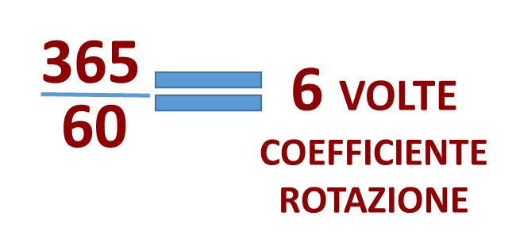
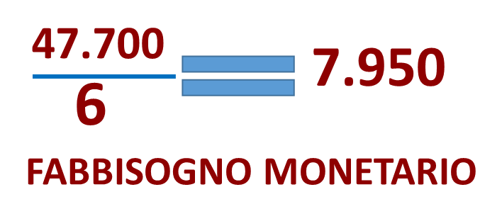
Da cui
Tale coefficiente di rotazione indica
che i fattori a breve ciclo di utilizzo
si rinnovano almeno 6 volte l’anno
Più i giorni diminuiscono e minore è
il fabbisogno monetario
SI DETERMINA DIVIDENDO I
COSTI MONETARI
TOTALI DELL’ANNO PER
IL NUMERO DI VOLTE
CHE SI TRASFORMANO
IN ENTRATE
Notes:
DA NOTARE CHE I CREDITI VENGONO RISCOSSI IN MEDIA DOPO 96 GIORNI IN ITALIA CONTRO I 35 DELLA FRANCIA E I 57 DELLA GERMANIA
Il ciclo monetario non coincide con quello economico in quanto vi è la dilazione dei pagamenti e non il pagamento immediato per pronta cassa;

Slide 15
Preventivo finanziario
Iniziale che genera alla fine del primo anno quel risultato ovvero il capitale autogenerato
impieghi |  | fonti
immobilizzazioni | 50.000 | CAPITALE PROPRIO | 35.000
Attivo circolante | 7.950 | DEBITI A MEDIO LUNGO | 13.750
Disponibilità liquide | 800 | DEBITI A BREVE ( COMMERCIALI) | 10.000
Totale impieghi | 58.750 | Totale fonti | 58.750
Determino la copertura degli impieghi mediante fonti che siano adatte nelle forme tecniche e nel rimborso

Slide 16
Analisi qualitativa
IL FABBISOGNO DIPENDE DA
-CICLO DI VITA AZIENDA
-SETTORE PRODUTTIVO
-FORMA GIURIDICA
-STRUTTURE PRODUTTIVE INTERNE (investimenti in impianti con economie di scala)
-SUBFORNITURA (scelte di outsourcing)
IMMOBILIZZAZIONI
CAPITALE PROPRIO
CAPITALE
PERMANENTE
DEBITI A LUNGO
ATTIVO CIRCOLANTE
DEBITI A BREVE
Notes:
I DEBITI A BREVE DEVONO COPRIRE GLI INVESTIMENTI IN ATTIVO CIRCOLANTE E NON LE IMMOBILIZZAZIONI; IL GRADO DI CAPITALE PROPRIO > MEZZI DI TERZI PER GARANTIRE AUTONOMIA E CAPITALIZZAZIONE ADEGUATA;
I DEBITI A BREVE NON DEVONO COPRIRE GLI INVESTIMENTI IN IMMOBILIZZAZIONI, L’ATTIVO IMMOBILIZZATO DEVE ESSERE COPERTO DA CAPITALE PROPRIO E DEBITI A LUNGO TERMINE

Slide 17
L’equilibrio patrimoniale e finanziario: gli indicatori utilizzati per analizzare la solidità patrimoniale
SITUAZIONE: L’IMPRESA ALFA E L’IMPRESA BETA PRESENTANO LA SEGUENTE STRUTTURA PATRIMONIALE:
ALFA industria
BETA commercio
ATTIVO IMMOBILIZZATO
219.000
PATRIMONIO NETTO 144.000
ATTIVO IMMOBILIZZATO 365.000
PATRIMONIO NETTO
440.000
PASSIVITA’ CONSOLIDATE 132.000
ATTIVO CORRENTE
495.000 (RIMANENZE 223.000)
PASSIVITA’ CONSOLIDATE
43.000
ATTIVO CORRENTE
146.000 ( RIMANENZE 92.000)
PASSIVITA’ CORRENTI 89.000
PASSIVITA’ CORRENTI
377.000

Slide 18
Indicatori di «buon andamento» strutturale sostenibilità nel lungo periodo degli impegni mediante correlazione tra fonti e impieghi = OTTICA DI GOING CONCERN
Grado capitalizzazione : CP/CD
Indice autonomia finanziaria: CP/(CD+CP)
MARGINI
Margine di struttura
CP - IMM
Margine di struttura globale
(CP + CD) - IMM
Capitale circolante netto
AC - DB
Margine tesoreria
(AC-RIM) - DB
INDICI
Indice auto-copertura
CP/IMM
Indice copertura globale
(CP+CD)/IMM
Quoziente disponibilità
AC/DB
Quoziente liquidità
(AC-RIM)/DB
Sono il biglietto da visita per richiedere finanziamenti sia di capitale proprio che di debito senza dimenticare gli indicatori di sostenibilità

Slide 19
La scelta delle forme tecniche
Strumenti di capitale
Debiti a breve
Debiti a lungo
Strumenti ibridi
-Conferimenti nuovi soci
-Autofinanziamento
-Venture Capital
-Private Equity
-Business Angel
-Equity crowdfunding
-Versamenti in conto capitale
Pro solvendo
-Anticipi su fatture
-Factoring
-Cambiali finanziarie
-Debiti verso fornitori
-Sconto cambiali
-Cartolarizzazione
-Mutui ipotecari
-Leasing finanziario
-Prestito obbligazionario
-Minibond per le PMI
-Finanziamento dei soci
-Contributi pubblici a fondo perduto
-Finanziamento mezzanino
-Obbligazioni convertibili
-Prestiti partecipativi
Maggior rischio di impresa per gli investitori
Maggior solidità
Obbligo di trasparenza della gestione ( mercato dei capitali)
Maggiore coinvolgimento nelle scelte gestionali
Azionista non è l’obbligazionista
Coprono il fabbisogno di liquidità evitando le sofferenze
Rischio di revoca
Minor capacità e attenzione dell’azienda verso il monitoraggio dei flussi di liquidità: poca attenzione al rendiconto finanziario (con la crisi focus su analisi finanziaria)
Sfruttamento leva finanziaria
dell’indebitamento se ROI>WACC
Consolidamento debito
Analisi dei flussi di cassa
previsionali per coordinare
Il rendimento dell’investimento con il costo del capitale (TIR, VAN)
Aumento coinvolgimento
dei finanziatori nella
gestione, diminuzione
costi di agenzia (diminuzione
di covenants)
Rendimento associato ai
risultati delle performance
economico/finanziarie e
all’andamento di mercato
del titolo

Slide 20
Il capitale proprio = capitale di rischio
No data di rimborso
No sicurezza di remunerazione
Per le SPA di grandi dimensioni avviene la fase di quotazione nei mercati regolamentati per ampliare il capitale sociale mediante le banche di investimento che per le quotazioni di grande rilevanza si organizzano in un sindacato di collocamento
Obbligo di trasparenza e documentazione

Slide 21
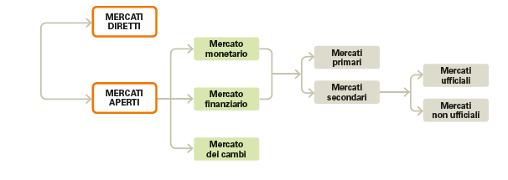
DOVE OPERANO GLI INTERMEDIARI CANALIZZATORI DEL RISPARMIO NEI FINANZIAMENTI
MERCATI DIRETTI
MERCATO PRIMARIO:
ASTA O INTERMEDIARI
MERCATO UFFICIALE:
DIVERSI MERCATI GESTITI DA BORSA ITALIANA SPA
MERCATO MONETARIO
MERCATO DEI CAPITALI
MERCATI APERTI
MERCATO FINANZIARIO
MERCATO SECONDARIO
SI SCAMBIANO TITOLI Già EMESSI
MERCATO NON UFFICIALE:
MTF E OTF ED INTERNALIZZATORI SISTEMATICI come EXTRAMOT PRO
MERCATO CAMBI
Notes:
ORGANIZED TRADING FACILITIES – MULTILATERAL TRADING FACILITIES

Slide 22
MERCATO UFFICIALE SECONDARIO = MERCATO UNICO NAZIONALE BORSA VALORI GESTITA DA BORSA ITALIANA SPA
Dal 2007 Borsa Italiana è entrata a far parte del London Stock Exchange Group, dando vita a quello che è oggi il PRINCIPALE GRUPPO BORSISTICO EUROPEO
OBBLIGAZIONI
E TITOLI DI STATO : MOT
MTA: AZIONI +obbligazioni convertibili, diritti di opzione e warrant
SPA
MERCATO DEI PRODOTTI DERIVATI IDEM ( ITALIAN DERIVATIVES MARKET)
AIM: PICCOLE MEDIE IMPRESE ALTERNATIVE INVESTMENT MARKET
EXCHANGE TRADED FUNDS: FONDI COMUNI DI INVESTIMENTO E SICAV ED I NUOVI AT FUND

Slide 23
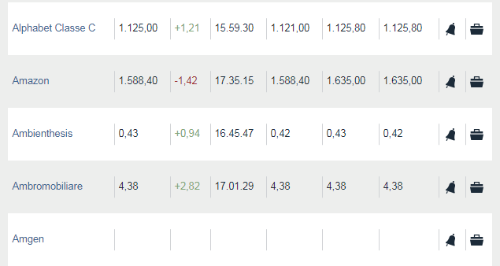
COME SI OPERA IN BORSA? incontro tra domanda ed offerta in tempo reale dalle ore 8 alle ore 17,35 e trading after-hours dalle 18,00 alle 20.30 con accesso diretto con i collegamenti on line
Prezzo bid: prezzo
denaro
che il compratore
Vuole pagare
prezzo massimo
AMAZON
Prezzo ask:
prezzo minimo di cessione DEL VENDITORE

Slide 24
Altre fonti di capitale proprio
Venture capital
Private equity
Crowdfunding

Slide 25
Venture capital
Attività con cui apposite società finanziarie (banche d’investimento) forniscono una parte del capitale di rischio a imprese, da costituire o già esistenti in fase di start up, che, grazie al contenuto fortemente innovativo dei loro prodotti o della loro tecnologia, presentano prospettive di rapida crescita economica, anche se sono caratterizzate da un elevato grado di rischio.
1.Seedfinancing. La fase iniziale è quella della sperimentazione della validità tecnica del prodotto attraverso la realizzazione di un prototipo. In questa fase è richiesto un apporto finanziario generalmente modesto (il cosiddetto seedfinancing, cioè finanzia-mento di semina), ma il rischio è molto elevato, in quanto sono ancora sconosciute sia la validità tecnica del prodotto sia le sue reali possibilità di commercializzazione.
2.Start-up financing. Superata la sperimentazione, si passa all’avvio dell’attività industriale e servono fondi per costruire le unità produttive e per predisporre l’apparato distributivo e amministrativo.
3. Later-stage financing. Gli stadi successivi di intervento riguardano la fase espansiva dell’azienda, quella in cui essa tende a consolidare e a migliorare il successo iniziale.
4.Smobilizzo della partecipazione.

Slide 26
Innogest 130esimo fondo di venture capital in Europa.
Di base a Torino, stando ai dati Dealroom ha investito 130 volte in startup, realizzato 136 exit dal 2006 ad oggi.
Alcune delle startup in cui ha investito hanno performato bene negli ultimi anni:
-Prestiamoci (fintech dedicata ai microprestiti),
-Sardex (moneta virtuale per scambio beni e servizi di aziende, recentemente inserita dal Financial Times tra le mille società che più crescono in Europa),
-Drexcode (e-commerce noleggio abiti).
A guidare la graduatoria europea sono Index Ventures (UK), HV Holtzbrinck Ventures (GER) e Sequoia Capital (USA, presente nell’elenco perché attiva in Israele, considerata Europa per il venture capital)

Slide 27
Fondi di Private equity
Il Fondo è posto sotto la direzione e il controllo di “società per la gestione del risparmio” in quanto l’unica società titolare delle competenze e delle autocertificazioni per la gestione di tali investimenti.
Il private equity è una forma di finanziamento a titolo di capitale di rischio effettuata da investitori istituzionali in piccole e medie imprese già esistenti ma con alto potenziale di sviluppo e crescita (high grow companies), con l'obiettivo di ottenere un consistente guadagno in conto capitale dalla vendita della partecipazione acquisita o dalla quotazione.
L’apporto del capitale di rischio si rende necessario per sviluppare un’idea imprenditoriale, per lo sviluppo di tecnologie innovative, per acquisire imprese, ma lo è anche per risolvere problemi di ricambio generazionale.
L’attività di private equity, però, non riguarda solo l’apporto di capitali, ma anche tutta una serie di attività connesse e strumentali alla realizzazione dell'idea imprenditoriale, quali l’apporto delle conoscenze e delle esperienze professionali dell’investitore. Se la società in cui l’investitore istituzionale è entrato avrà avuto successo, l’uscita dello stesso si avrà quando la società avrà raggiunto un livello di sviluppo pari o molto vicino agli obiettivi previsti. Il disinvestimento può avvenire:
■ con la quotazione in Borsa dei titoli della partecipata;
■ con la vendita dei titoli a terzi;
■ con il riacquisto della partecipazione da parte dei vecchi soci.

Slide 28
crowdfunding
processo con cui più persone conferiscono somme di denaro per finanziare un progetto imprenditoriale o un’iniziativa di carattere sociale, culturale, be-nefico, utilizzando piattaforme appositamente create per la raccolta.
1.donation based crowdfunding, in cui i fondi vengono raccolti a titolo di liberalità, senza alcun scopo di lucro. Riguarda prevalentemente raccolte realizzate da soggetti del terzo settore (Organizzazioni di volontariato, Associazioni di promozione socia-le, ecc.) o dalla Pubblica amministrazione per realizzare – per esempio – restauri di monumenti o opere d’arte, sviluppando un senso di appartenenza e vicinanza nella community;
2.reward based crowdfunding, in cui i promotori dell’iniziativa offrono, in cambio di una donazione in denaro, un premio in genere proporzionale al valore dell’impor-to donato, oppure un riconoscimento immateriale, come un attestato della donazione un ringraziamento sul sito dell’organizzazione. Questa forma di crowdfunding può essere utilizzata anche per attuare la pre-vendita (pre-selling) di un prodotto e di cui si è realizzato il prototipo, ma per il quale c’è necessità di fondi per avviare la produ-zione;

Slide 29
crowdfunding
3. lending based crowdfunding, in cui lo scopo è quello di realizzare, attraverso la gestione di apposite piattaforme, un vero e proprio finanziamento, che può essere peer to peer, ossia da privati a privati, oppure peer to business, ossia da privati ad aziende. Ciò consente ai soggetti in disavanzo di reperire direttamente i finanziamenti necessari senza il ricorso a intermediari, tranne il gestore della piattaforma, e spesso a tassi minori di quelli bancari;
4. equity based crowdfunding, che prevede che, come contropartita del denaro erogato, il finanziatore ottenga quote di partecipazione al capitale di rischio della società promotrice e ai relativi utili.

Slide 30
Esempi: https://www.crowdfundme.it/
Negli ultimi anni queste forme di finanziamento hanno avuto una forte crescita spin-gendo le banche a cogliere la sfida stringendo alleanze con le piattaforme di crowdfunding.
Molti sono i portali di crowdfunding delle varie banche: Il MioDono di UniCredit, ForFunding di Intesa Sanpaolo, ecc. Banca Etica, poi, ha attuato una collaborazione tecnica con la piattaforma Produzioni dal Basso.
In questo caso, le persone, le imprese e le organizzazioni possono accedere al network di Banca Etica sul portale Produzioni dal Basso e, qualora raggiungano il 75% dei finanziamenti dal basso, potranno beneficiare di una donazione del restante 25% messa a disposizione da Banca Etica.

Slide 31
Gli strumenti di debito: Obbligazioni
Una obbligazione è un titolo di debito che permette di ricevere, alla scadenza, il rimborso del capitale prestato ed eventualmente delle cedole durante il periodo di validità.
Le obbligazioni possono essere di tipo diverso:
Obbligazioni senza cedola (come i BOT)
Obbligazioni con una cedola a tasso fisso (come i BTP)
Obbligazioni con una cedola a tasso variabile (come i CCT)
Obbligazioni emesse dalle
società private o banche
TITOLI DI STATO EMESSI CON ASTA CON PREZZO DA STABILIRE IN BASE ALL’INCONTRO DELLE CONTROPARTI
CORPORATE BOND EMESSI DA UN POOL DI BANCHE CHE SVOLGONO LA FUNZIONE DI ASSUNZIONE O COLLOCAMENTO

Slide 32
FOCUS TECNICO : QUALI SONO GLI ELEMENTI DI VALUTAZIONE??
DURATA ( RELATIVA SE POSSO RIVENDERE IL PRODOTTO IN UN MERCATO SECONDARIO STANDO ATTENTO AL SUO EXIT PRICE)
SICUREZZA DELL’INVESTIMENTO MEDIANTE VALUTAZIONE DELLA SOLVIBILITA’ DI UN’IMPRESA O DI UNO STATO IN BASE AL RATING FORNITO DALLE AGENZIE
REDDITIVITA’DEL TITOLO IN TERMINI DI TASSO DI INTERESSE EFFETTIVO
PERIODICITA’ DELLE CEDOLE

Slide 33
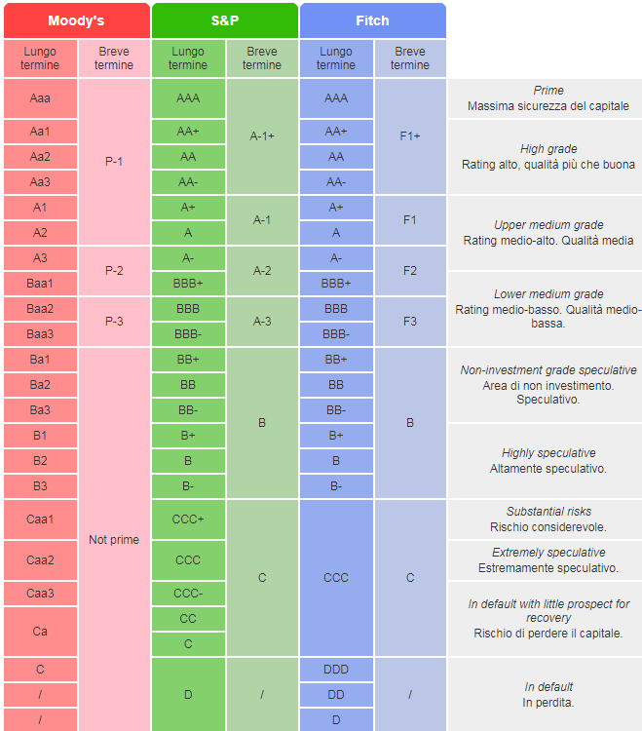
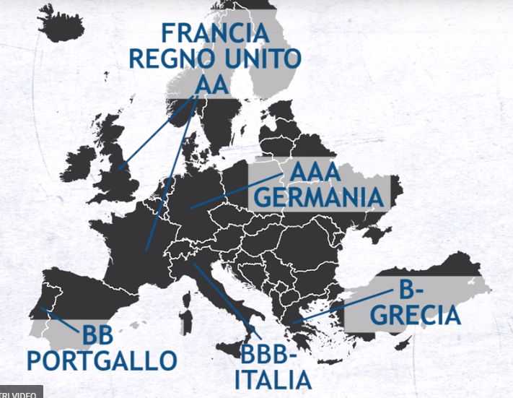
CAPACITA’ DI ONORARE IL
IL PRESTITO VERSO GLI
INVESTITORI
0,01 % AAA
0,18% BBB
IL RATING SI APPLICA
SOLO PER
LE OBBLIGAZIONI e
TITOLI SOVRANI
JUNK BOND
RATING

Slide 34
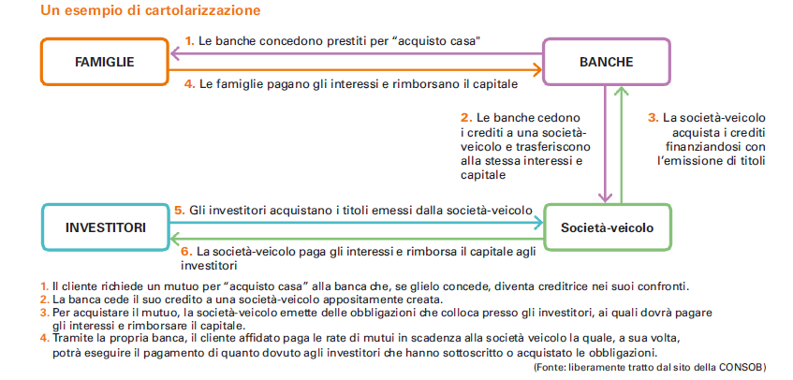
Cartolarizzazioni: lo scandalo dei mutui sub prime

Slide 35
Finanziamenti a gestione indiretta con bando Si tratta di opportunità di sostegno agli investimenti realizzati da imprese degli Stati Membri in cui la gestione delle sovvenzioni è controllata dalla Commissione attraverso le Direzioni generali e le Agenzie esecutive Le risorse economiche vengono messe a disposizione degli Stati nazionali o delle Regioni, che li amministrano finalizzandone l’efficacia in direzione delle politiche agricole e strutturali, previa approvazione e condivisione da parte della Commissione che adotta i Programmi operativi nazionali (Pon) e regionali (Por). Fanno parte di questa categoria i Fondi strutturali (Fesr, Fse, Fondo di coesione) che si pongono l’obiettivo di favorire la coesione e lo sviluppo economico e sociale delle regioni e degli Stati, con particolare attenzione a quelli in ritardo dal punto di vista dello sviluppo. Attivazione delle richieste mediante bando ed informativa contenuta nei call for paper
L’iter da seguire per ottenere un’agevolazione comincia con la pubblicazione dell’atto che formalizza il programma
Comunitario che avviene attraverso una Decisione del Parlamento Europeo e del Consiglio pubblicata sulla
Gazzetta Ufficiale dell’Unione europea.
Nella Decisione sono inseriti dati quali durata del programma, budget, disposizioni finanziarie, obiettivi e settori d’azione.

Slide 36
Il decreto liquidità per le imprese
garanzie da parte dello Stato per 200 miliardi (art. 1), concesse attraverso Sace in favore di banche che effettuino finanziamenti alle imprese di ogni dimensione. In particolare, la garanzia coprirà tra il 70% e il 90% dell’importo finanziato, a seconda delle dimensioni dell’impresa, ed è subordinata a una serie di condizioni tra le quali l’impossibilità di distribuzione dei dividendi da parte dell’impresa beneficiaria per i successivi dodici mesi e la necessaria destinazione del finanziamento per sostenere spese ad attività produttive localizzate in Italia

Slide 37
potenziamento del Fondo di Garanzia per le Pmi (art. 13), con l’ammissione al Fondo, con copertura al 100%, e senza procedura di valutazione da parte del medesimo, dei nuovi finanziamenti di durata massima di 6 anni a favore di Pmi e piccoli professionisti, per un importo massimo di 25.000 euro e comunque non superiore al 25% dei ricavi del beneficiario; il rimborso del capitale non decorre prima di 18 mesi dall’erogazione del prestito. Il Fondo può ora concedere garanzie a titolo gratuito fino a un importo massimo di 5 milioni di euro anche alle imprese con numero di dipendenti inferiore a 499. La garanzia del fondo stesso è pari al 90% dell’importo. Infine, per le imprese con ricavi fino a 3,2 milioni di euro, la garanzia concessa dal Fondo al 90% può essere cumulata con un’altra garanzia di un terzo soggetto, per ottenere prestiti con una garanzia del 100% su finanziamenti di importo massimo di 800.000 euro (e comunque non superiori al 25% dei ricavi del beneficiario);

Slide 38
-rafforzamento del sostegno pubblico all’esportazione (art. 2), per migliorare l’incisività e tempestività dell’intervento statale. L’intervento introduce un sistema di coassicurazione in base al quale gli impegni derivanti dall’attività assicurativa di Sace sono assunti dallo Stato per il 90% e dalla stessa società per il restante 10%, liberando in questo modo fino a ulteriori 200 miliardi di risorse da destinare al potenziamento dell’export. L’obiettivo è di consentire a Sace di far fronte alla crescente richiesta di assicurare operazioni ritenute di interesse strategico per l’economia nazionale che la società non avrebbe altrimenti la capacità finanziaria di coprire
CASSA DEPOSITI E PRESTITI: SPA CONTROLLATA ALL 80% DAL MEF GESTISCE UNA PARTE DEL RISPARMIO NAZIONALE; FINANZIA GI INVESTIMENTI DELLA PUBBLICA AMMINISTRAZIONE DI SOSTEGNO ALL’ECONOMIA.
SACE: SEZIONE PER L’ASSICURAZIONE DEL CREDITO ALL’ESPORT: OFFRE UNA GAMMA DI PRODOTTI ASSICURATIVI E FINANZIARI (ASSICURAZIONE DEL CREDITO, FACTORING, PROTEZIONE DEGLI INVESTIMENTI)
SIMEST:SOCIETA’ FINANZIARIA PUBBLICA E PRIVATA (mista) VOLTA A FAVORIRE SUPPORTO FINANZIARIO ALLE IMPRESE MEDIANTE PRESTITI A TASSI AGEVOLATI O QUOTE DI PARTECIPAZIONE DI MINORANZA NEL CAPITALE DI RISCHIO

Slide 39
Capacità di onorare i debiti e analisi dell’importo da richiedere
Revisione dei piani economici
Revisione di piani di investimento
Revisione dei piani finanziari : del circolante e dei rimborsi dei debiti a lungo periodo.

Slide 40
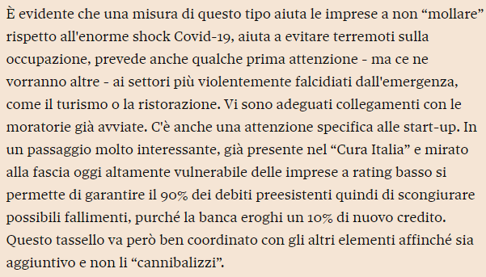
Protagoniste le start up

Slide 41
GLI INCUBATORI DI START UP
Time: 2 ore
Speed Mi Up è un'iniziativa che rientra nell'Accordo per il sostegno a Occupazione e Imprenditorialità sottoscritto da Camera di Commercio di Milano e Comune di Milano. Il consorzio Speed Mi Up, costituito da Camera di Commercio di Milano e Università Bocconi, si occupa della sua realizzazione; Speed me up, al contrario delle venture capital non entra nel capitale della start up ma ne supporta la realizzazione mediante consulenza, formazione e facilitazioni nell’ottenimento di finanziamenti mediante Business Angel e fondi
della Regione Lombardia per lo sviluppo delle PMI;
http://www.speedmiup.it/startup/startup-incubate/
Notes:
GLI INCUBATORI DI START UP INTEGRANO L’ECCELLENZA TECNICA DELL’IMPRENDITORE CON LA COMPETENZA GESTIONALE E L’ATTENZIONE IMPRENDITORIALE DELL’ATTIVITA’, FORNENDO UN SUPPORTO LOGISTICO E FORMATIVO E ANCHE DI REPERIMENTO FONDI; E’ EVIDENTE COME SIA FONDAMENTALE LA COPERTURA DEL FABBISOGNO FINANZIARIO IN PRIMIS MA ANCHE DEL FABBISOGNO FORMATIVO E RELAZIONALE; SPESSO SONO PROPRIO LE GRANDI IMPRESE CHE PARTECIPANO O FINANZIANO LE START UP SENZA INGLOBARLE MA LASCIANDOLE INDIPENDENTI E LIBERE DI ESPRIMERE LE PROPRIE ATTIVITA’ DI RICERCA E SVILUPPO: SI VEDA AD ESEMPO TELECOM, UNICREDIT E A LIVELLO INTERNAZIONALE GOOGLE E TWITTER; UN’ALTERNATIVA E’ LA HOLDING DI PARTECIPAZIONE PER DIVERSIFICARE IL RISCHIO E CREARE SINERGIE DI INVESTIMENTO, UN TIPICO ESEMPIO è COMO VENTURE SRL, HOLDING DI PARTECIPAZIONI DI COMO CHE PROMUOVE LO SVILUPPO DEL TESSUTO IMPRENDITORIALE DEL TERRITORIO COME VENTURE CAPITAL

Slide 42
Il fabbisogno finanziario nel suo ciclo di vita
SEED FINANCING
Rischio alto
IL CICLO DI VITA DEL FABBISOGNO FINANZIARIO
EXPANSION FINANCING
Private Equity
FABBISOGNO DI CAPITALI
Indebitamento
Venture Capital
GOING PUBBLIC
Business Angels / incubatori
Rischio basso
TURN AROUND
Start up
espansione
TEMPO
Sviluppo
sostenuto
maturità

Slide 43
Grazie per l’attenzione

